Slide 1
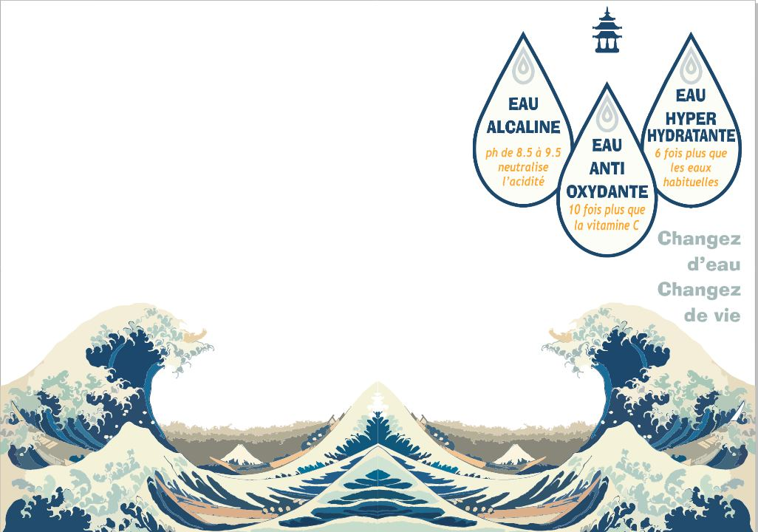

Invitation à la journée découverte de l’eau de santé japonaise
Vendredi 16 juillet 2021 à 13H
Présentation des bienfaits
du dispositif médical innovant
en prévention santé
ENAGIC
10 Av. Ledru Rollin 75012 Paris

